Slide 1
Посвящение
первоклассников
в читатели

Slide 2
15 ноября 2018 года
в ИБЦ МБОУ «Хиславичская СШ»
прошло открытое мероприятие
«Посвящение первоклассников в читатели».

Slide 3
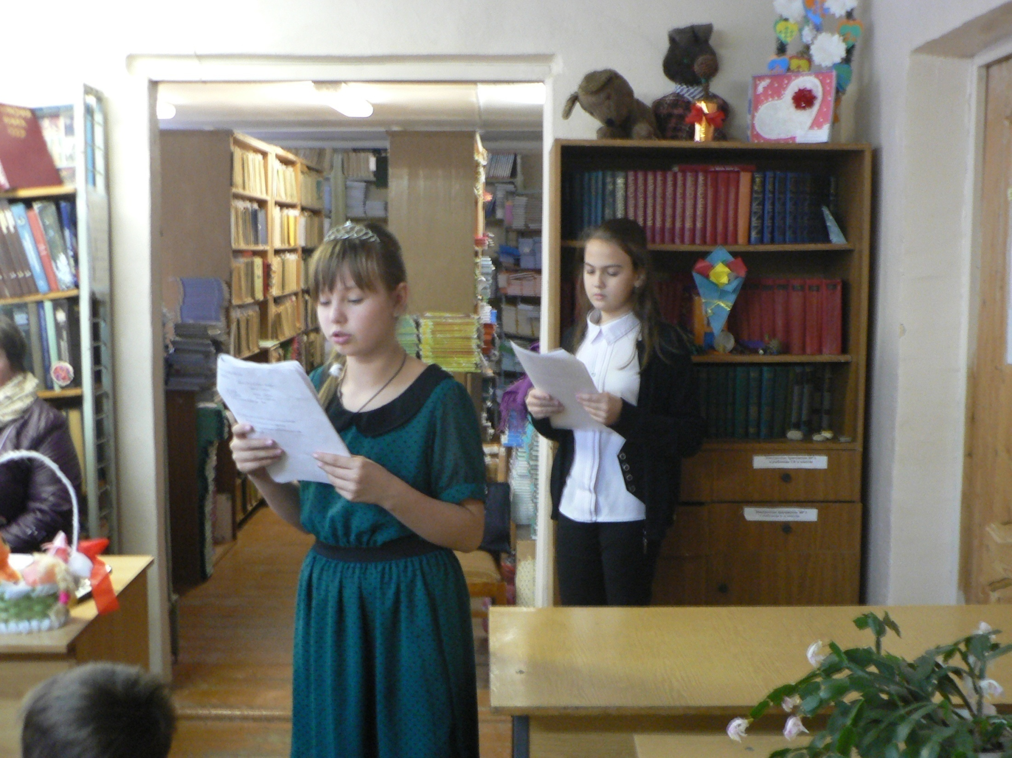

Slide 4
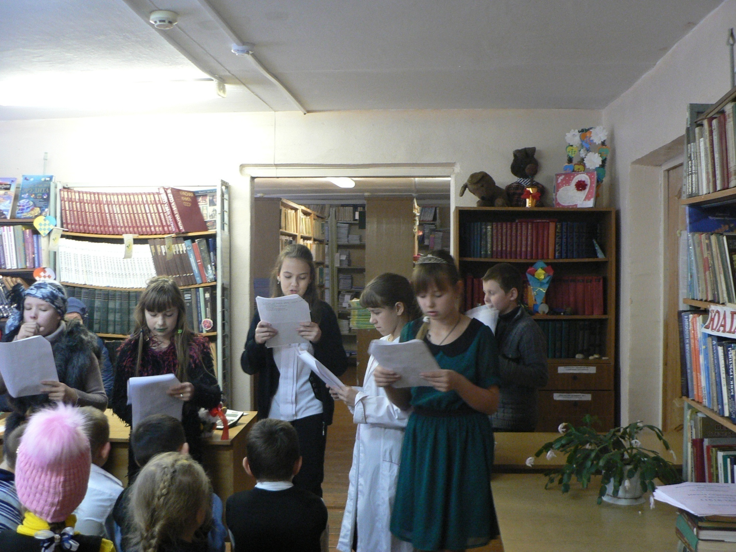
Notes:
Организовали и провели мероприятие ребята кружок «Юный книголюб»

Slide 5
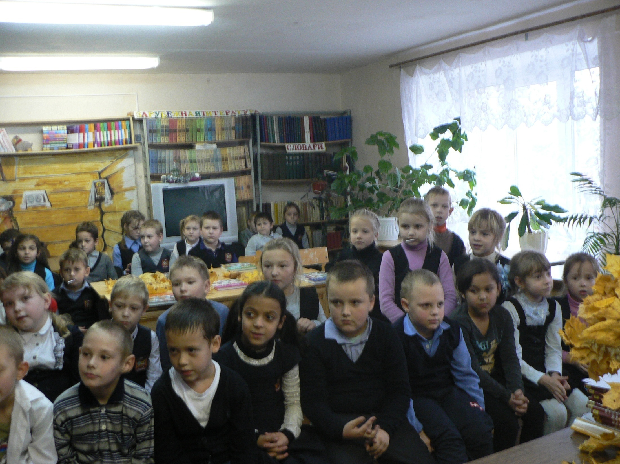

Slide 6
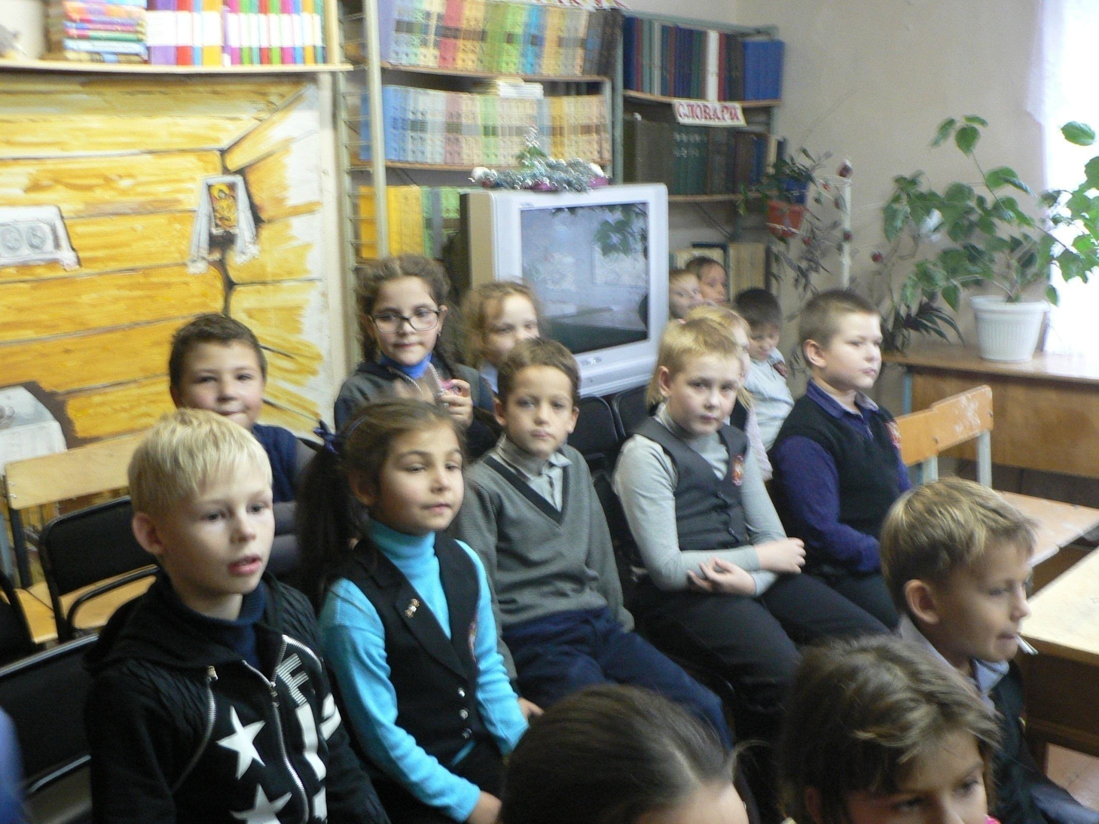

Slide 7
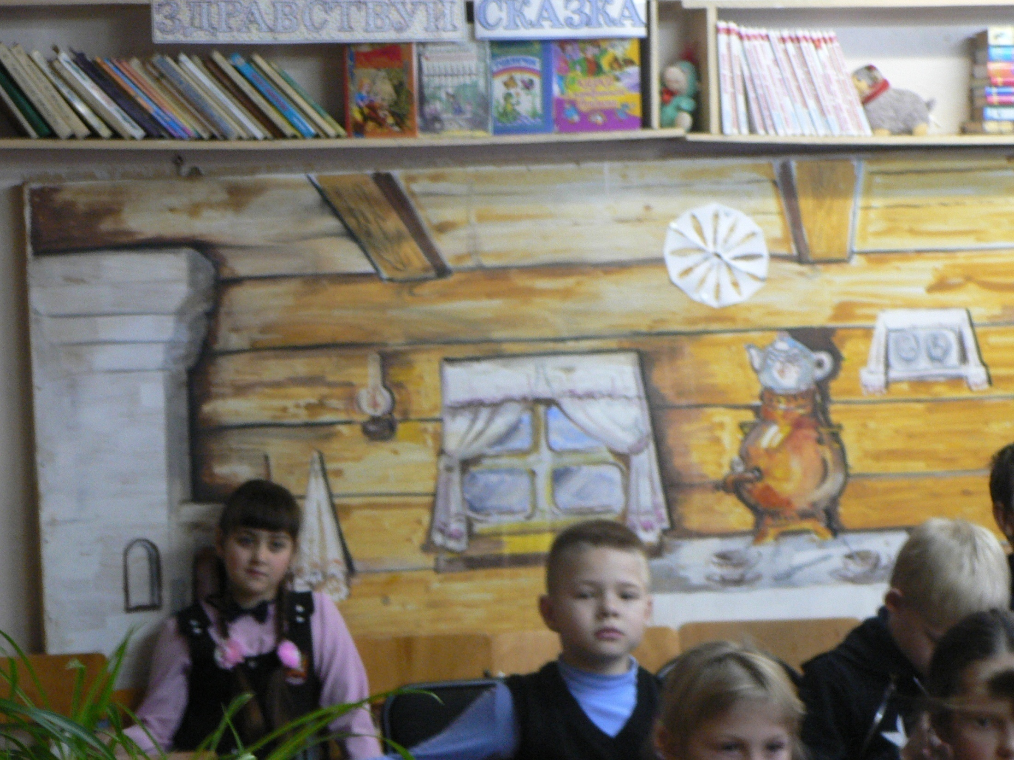

Slide 8
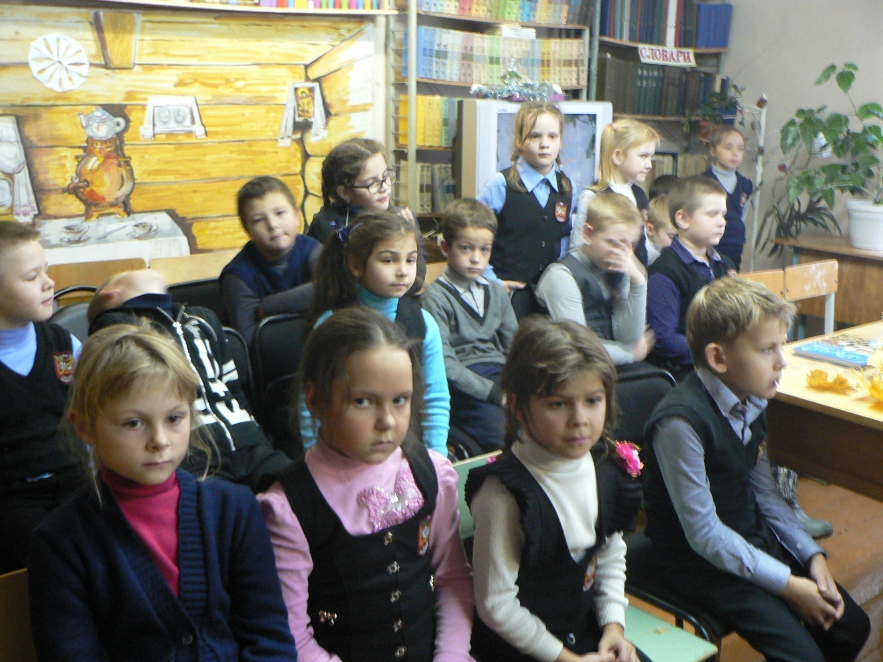

Slide 9
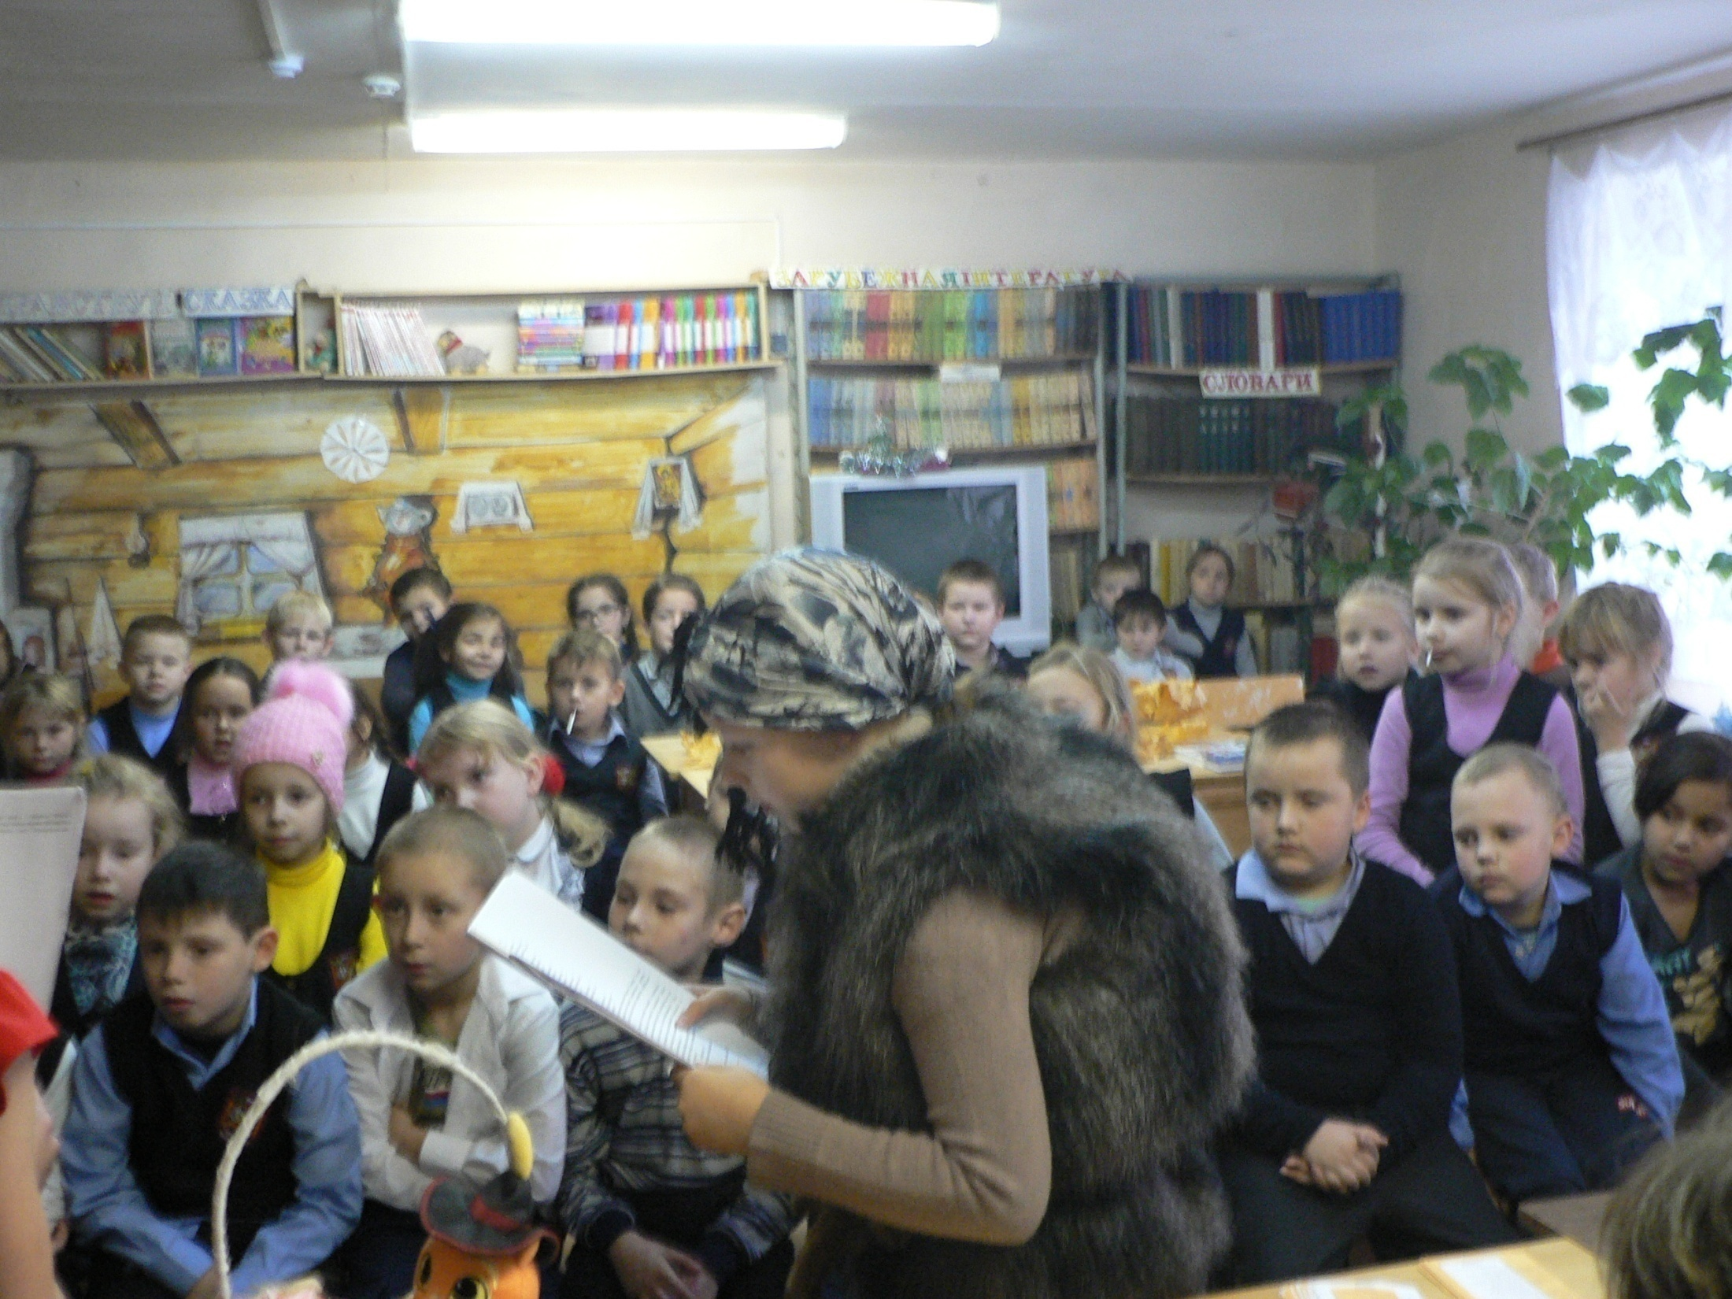

Slide 10
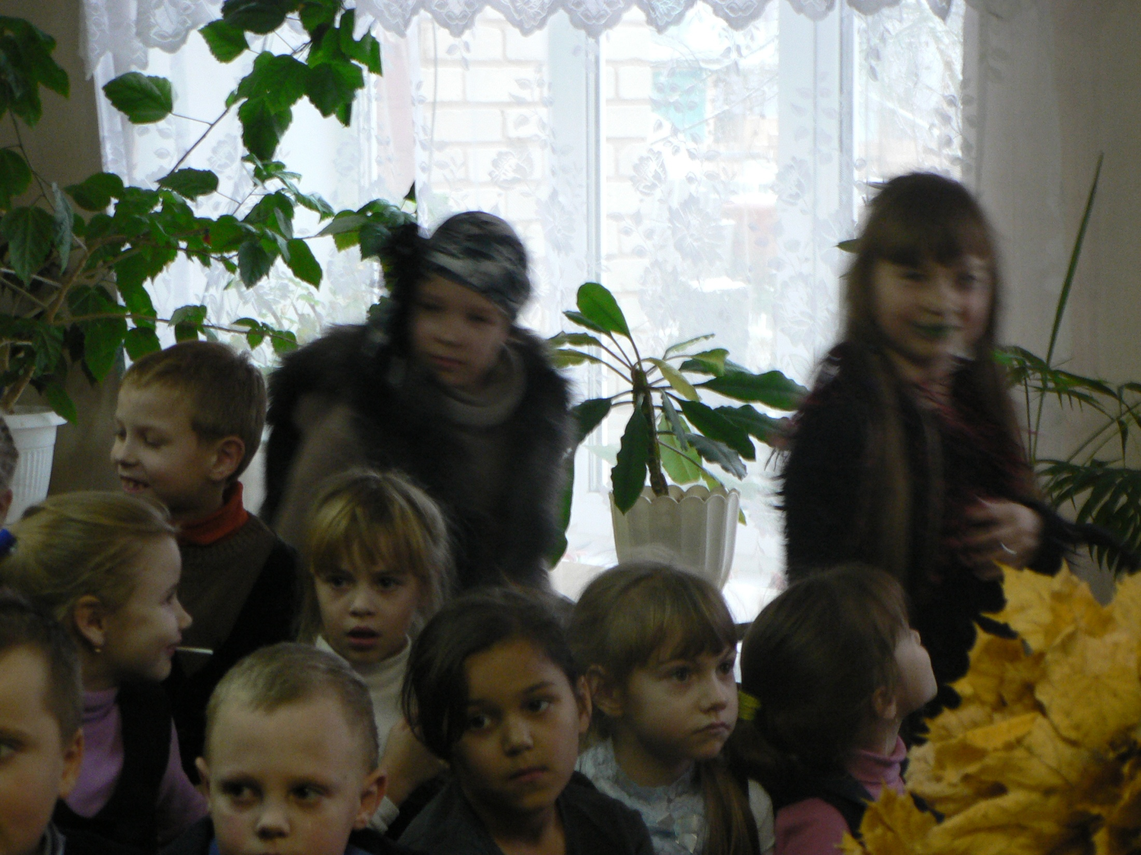

Slide 11
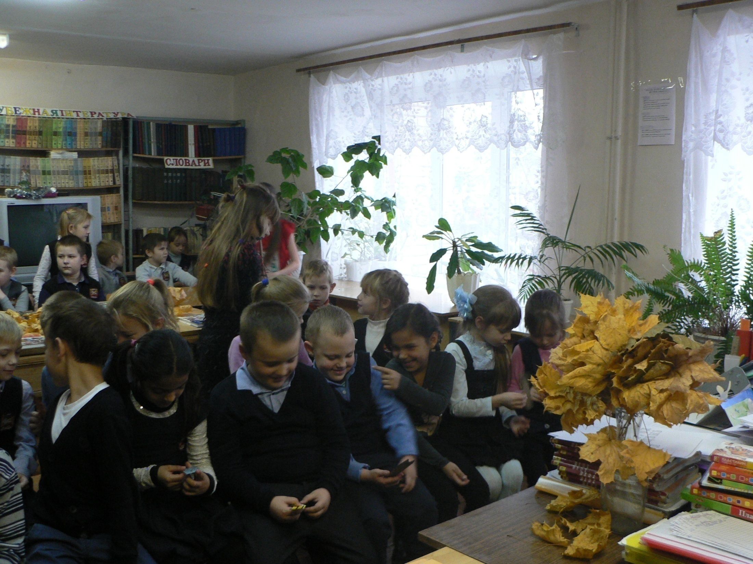

Slide 12
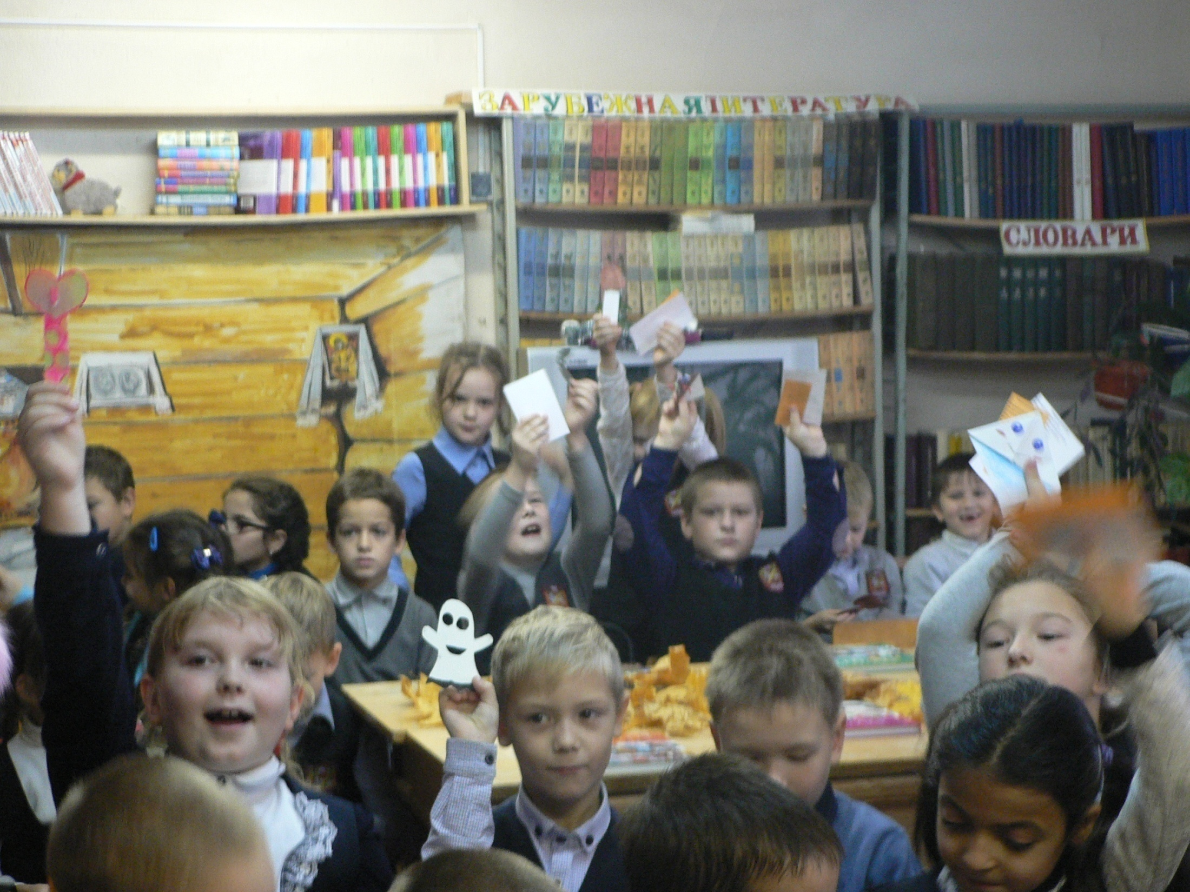

Slide 13
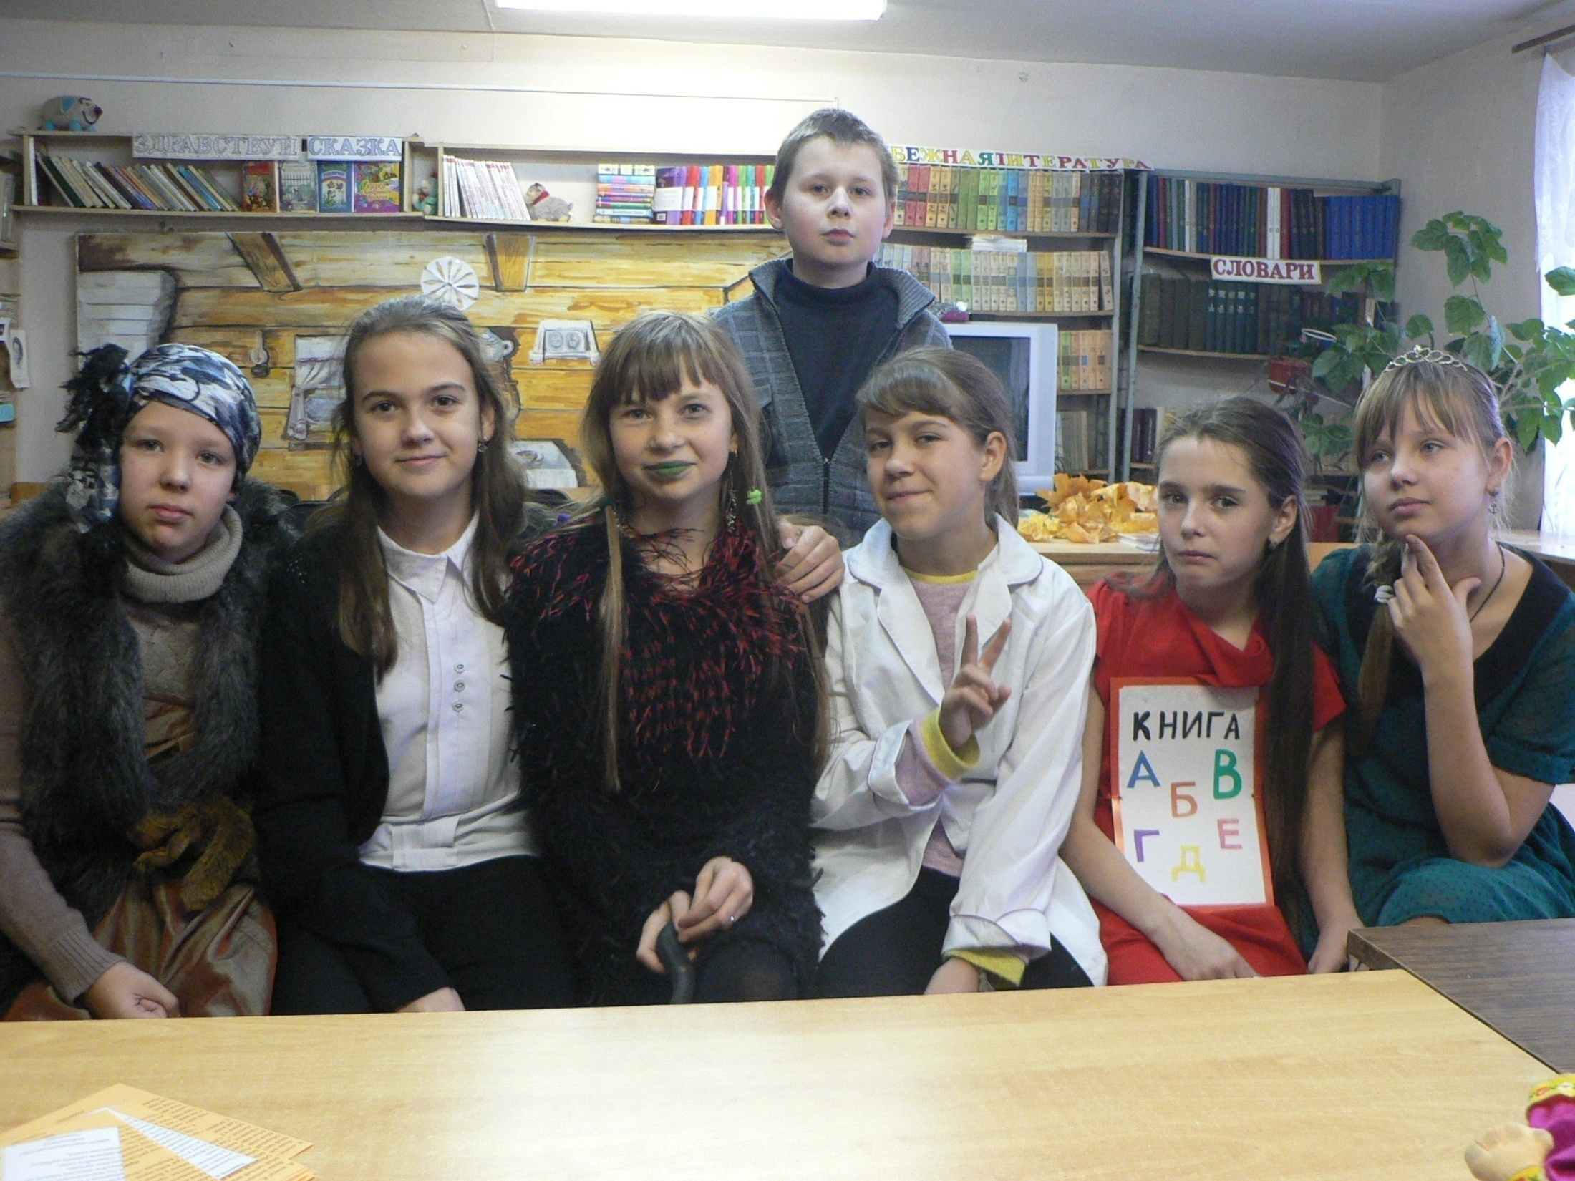
Notes:
«Юный книголюб»

Slide 14
Первоклассникам
ребята из «Юного книголюба»
вручили сувениры:
закладки, памятки читателям и родителям, которые они сделали сами.

Slide 15
Организаторы мероприятия:
педагог-библиотекарь: Ковторова Т.И.
учащиеся кружка «Юный книголюб»

